Slide 1
PENGENALAN JARINGAN KOMPUTER DAN PERANGKAT JARINGAN KOMPUTER
Pertemuan 4
Teknologi Informasi

Slide 2
JARINGAN KOMPUTER
Jaringan Komputer adalah sebuah sistem yang terdiri atas komputer dan perangkat jaringan lainnya yang bekerja bersama-sama untuk mencapai suatu tujuan yang sama.

Slide 3
Tujuan JarKom
Membagi sumber daya, contohnya berbagi pemakaian printer, CPU, memori, harddisk
Komunikasi, contohnya surat elektronik, instant messaging, chatting
Akses informasi, contohnya web browsing

Slide 4
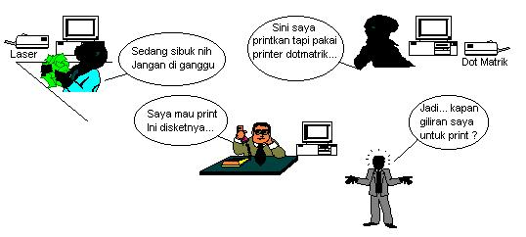
Kantor Sebelum Menggunakan Sistem Jaringan Komputer :

Slide 5
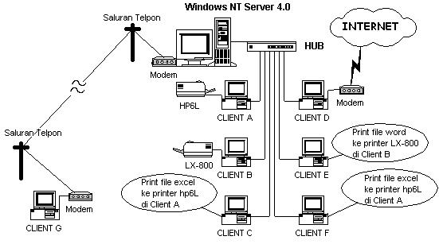
Kantor Setelah Menggunakan Sistem Jaringan Komputer :

Slide 6
Jenis JarKom
1. Berdasarkan Letak Geografisnya Atau Jangkauan
a. LAN ( Local Area Network )
Merupakan jaringan yang mencakup wilayah kecil, salah satu contoh adalah jaringan komputer yang berada dilingkup sekolah, kampus atau kantor.
b. MAN ( Metropolitan Area Network )
Merupakan sebuah jaringan yang berada di dalam satu kota dengan kecepatan transfer data tinggi yang menghubungkan beberapa kantor tetapi masih dalam satu wilayah kota.
c. WAN ( Wide Area Network )
Merupakan jaringan komputer yang mencakup area yang sangat luas, salah satu contoh dari WAN adalah jaringan antar wilayah, daerah, kota atau bisa jadi antar negara.

Slide 7
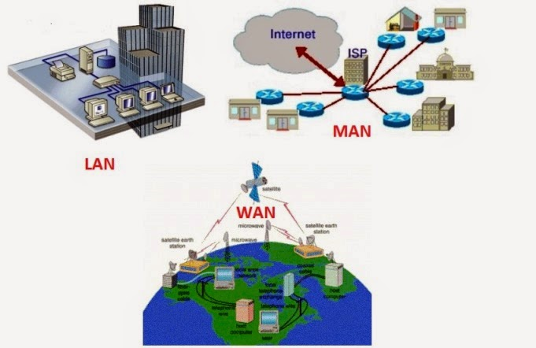

Slide 8
2. Berdasarkan Fungsinya
a. Jaringan Komputer Peer to Peer
Merupakan model jaringan komputer dimana dalam jaringan tersebut, setiap komputer dapat difungsikan sebagai Client dan juga sebagai Server.
b. Jaringan Komputer Client Server
Merupakan sebuah model jaringan komputer dimana salah satu dari komputer difungsikan sebagai Server yang bertugas melayani komputer lain yang difungsikan sebagai Client. jadi dalam model jaringan ini komputer server biasanya didisain khusus dan hanya bertugas sebagai penyedia layanan yang dibutuhkan Client.

Slide 9
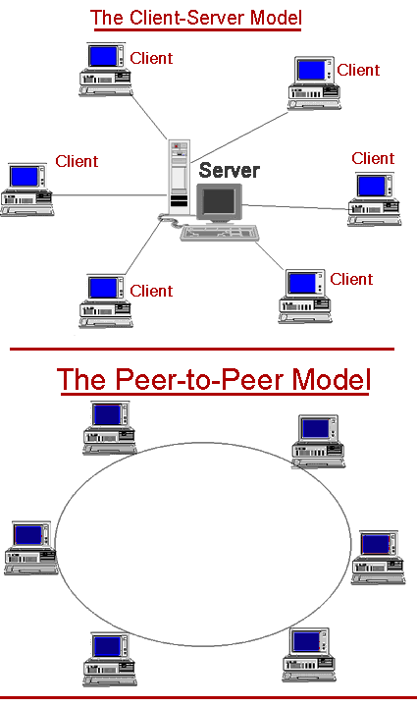
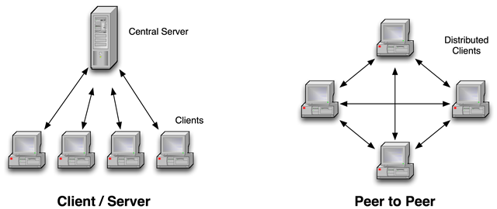

Slide 10
3. Berdasarkan Topologinya
Topologi jaringan adalah hal yang menjelaskan hubungan geometris antara unsur-unsur dasar penyusun jaringan, yaitu node, link, dan station.

Slide 11
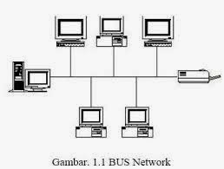
a. Topologi Bus
Topologi jaringan komputer bus tersusun rapi seperti antrian dan menggunakan cuma satu kabel coaxial dan setiap komputer terhubung ke kabel menggunakan konektor BNC, dan kedua ujung dari kabel coaxial harus diakhiri oleh terminator.
Kelebihan : kabel yang digunakan tidak banyak dan menghemat biaya pemasangan.
Kekurangan : jika terjadi gangguan atau masalah pada satu komputer bisa menggangu jaringan di komputer lain, dan untuk topologi ini sangat sulit mendeteksi gangguan, sering terjadinya antrian data, dan jika jaraknya terlalu jauh harus menggunakan repeater.

Slide 12
b. Topologi Ring
Pada topologi ring setiap komputer di hubungkan dengan komputer lain dan seterusnya sampai kembali lagi ke komputer pertama, dan membentuk lingkaran sehingga disebut ring.
Kelebihan : pada kemudahan dalam proses pemasangan dan instalasi, penggunaan jumlah kabel lan yang sedikit sehingga akan menghemat biaya.
Kekurangan : paling fatal dari topologi ini adalah, jika salah satu komputer ataupun kabel nya bermasalah, maka pengiriman data akan terganggu bahkan error.

Slide 13
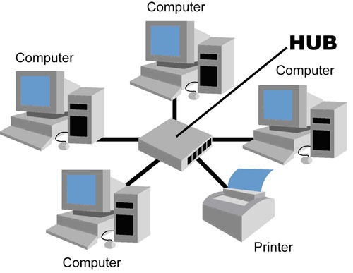
c. Topologi Star Topologi ini membentuk seperti bintang karena semua komputer di hubungkan ke sebuah hub atau switch dengan kabel UTP, sehingga hub/switch lah pusat dari jaringan dan bertugas untuk mengontrol lalu lintas data, jadi jika komputer 1 ingin mengirim data ke komputer 4, data akan dikirim ke switch dan langsung di kirimkan ke komputer tujuan tanpa melewati komputer lain.

Slide 14
Kelebihan : sangat mudah mendeteksi komputer mana yang mengalami gangguan, mudah untuk melakukan penambahan atau pengurangan komputer tanpa mengganggu yang lain, serta tingkat keamanan sebuah data lebih tinggi.
Kekurangan : memerlukan biaya yang tinggi untuk pemasangan, karena membutuhkan kabel yang banyak serta switch/hub, dan kestabilan jaringan sangat tergantung pada terminal pusat, sehingga jika switch/hub mengalami gangguan, maka seluruh jaringan akan terganggu.

Slide 15
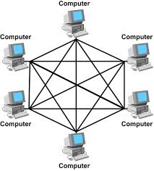
d. Topologi Mesh Pada topologi ini setiap komputer akan terhubung dengan komputer lain dalam jaringannya menggunakan kabel tunggal, jadi proses pengiriman data akan langsung mencapai komputer tujuan tanpa melalui komputer lain ataupun switch atau hub.

Slide 16
Kelebihanya adalah proses pengiriman lebih cepat dan tanpa melalui komputer lain, jika salah satu komputer mengalami kerusakan tidak akan menggangu komputer lain.
Kekurangan dari topologi ini sudah jelas, akan memakan sangat banyak biaya karena membutuhkan jumlah kabel yang sangat banyak dan setiap komputer harus memiliki Port I/O yang banyak juga, selain itu proses instalasi sangat rumit.

Slide 17
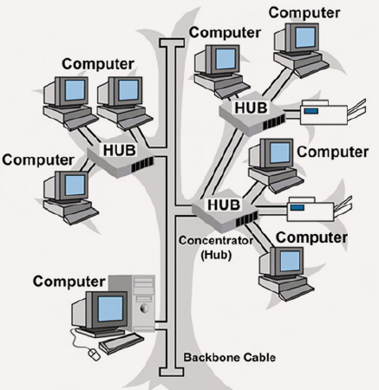
e. Topologi Tree
Topologi jaringan komputer Tree merupakan gabungan dari beberapa topologi star yang dihubungan dengan topologi bus, jadi setiap topologi star akan terhubung ke topologi star lainnya menggunakan topologi bus, biasanya dalam topologi ini terdapat beberapa tingkatan jaringan, dan jaringan yang berada pada tingkat yang lebih tinggi dapat mengontrol jaringan yang berada pada tingkat yang lebih rendah.

Slide 18
Kelebihan topologi tree adalah mudah menemukan suatu kesalahan dan juga mudah melakukan perubahan jaringan jika diperlukan.
Kekurangan nya yaitu menggunakan banyak kabel, sering terjadi tabrakan dan lambat, jika terjadi kesalahan pada jaringan tingkat tinggi, maka jaringan tingkat rendah akan terganggu juga.

Slide 19
KEUNTUNGAN PENGGUNAAN JARINGAN KOMPUTER
Penggunaan data, aplikasi dan peralatan secara bersama-sama (sharing).
Akses ke jaringan menggunakan password & pengaturan hak untuk data-data rahasia.
Komunikasi antar user menggunakan Email atau LAN Conference
Manajemen data yang tersentralisasi oleh seorang Supervisor / Administrator.
Data yang selalu Up To Date

Slide 20
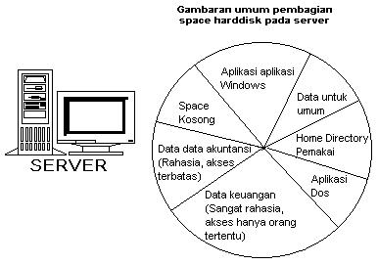
SISTEM KEAMANAN DATA YANG TERJAMIN
Data umum dapat dipakai bersama-sama
Data-data rahasia diproteksi.
Akses ditentukan oleh administrator
Data setiap user bisa diakses/diedit seijin administrator

Slide 21
KOMPONEN PEMBENTUK JARINGAN
Personal komputer
Media Transmisi
Network Interface Card
Connector
Software Jaringan
Software Aplikasi
Media Penyimpanan Data

Slide 22
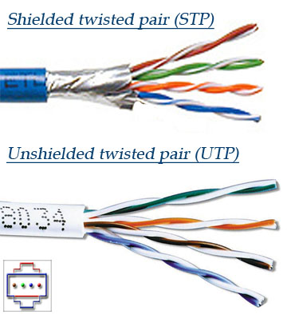
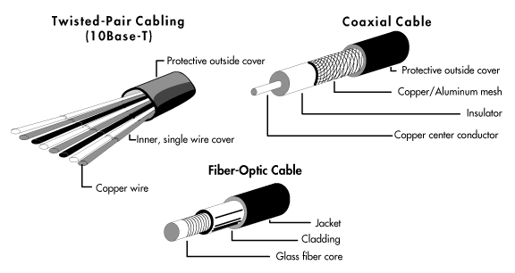
Perangkat Keras pada JarKom
1. Modem
2. Kabel Jaringan merupakan peralatan yang berfungsi sebagai media penghubung antara komputer dengan komputer atau komputer dengan perangkat jaringan lainnya.
- Twisted Pair (UTP dan STP)
- Coaxial
- Fiber Optic

Slide 23
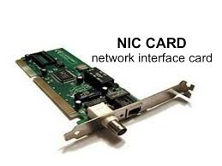
3. Network Interface Card (NIC)
Ethernet Card atau lebih populer dengan istilah LAN Card. Adalah kartu jaringan yang berfungsi sebagai penghubung antar komputer dengan sebuah jaringan. Umumnya NIC ini sudah terintegrasi dengan motherboard komoputer dan laptop, namun ada juga berupa kartu yang ditancapkan ke motherboard. Bahkan seiring dengan maju perkembangan, ada juga yang berupa USB.

Slide 24
4. Konektor adalah alat yang menghubungkan kabel dengan network adapter.
Konektor RJ-45 digunakan untuk Kabel UTP
Konektor BNC/T digunakan untuk Kabel Coaxial
Konektor ST digunakan untuk Kabel Fiber Optic

Slide 25
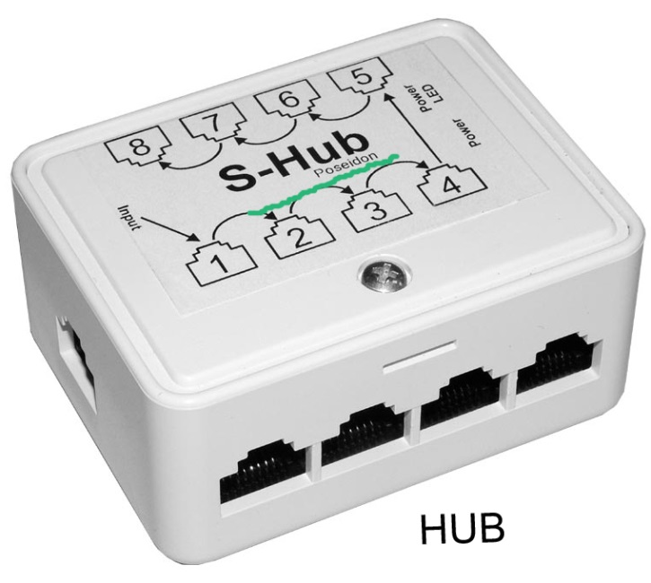
5. Hub
Hub adalah sebuah perangkat yang digunakan untuk menyatukan kabel-kabel network dari tiap workstation, server atau perangkat lain. Biasanya perangkat keras jaringan ini digunakan untuk membangun topologi bintang, kabel twisted pair datang dari sebuah workstation masuk kedalam hub.

Slide 26
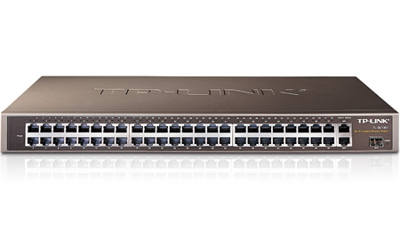
6. Switch
Switch tidak hanya sekedar mengurusi sinyal listrik tapi juga harus memproses informasi pada lapisan atau layer data link, informasi yang dicek oleh switch adalah alamat MAC address dari setiap perangkat dan komputer yang tersambung dengan dirinya.

Slide 27
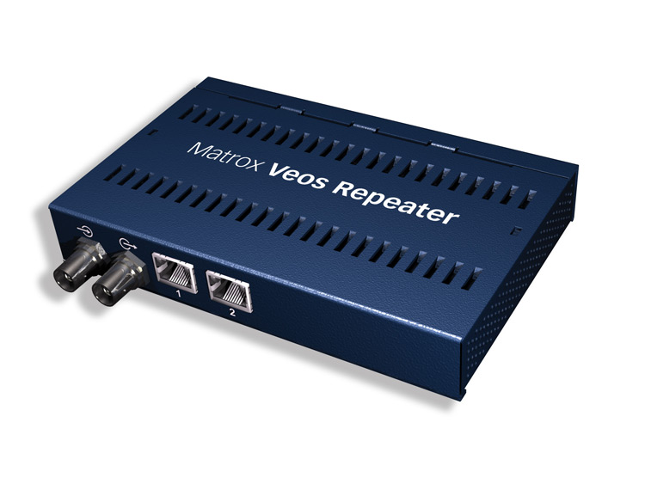
7. Repeater
Repeater berfungsi untuk memperkuat sinyal dengan cara menerima sinyal dari suatu segmen jaringan lalu memancarkan kembali dengan kekuatan yang sama dengan sinyal asli pada segmen kabel yang lain.

Slide 28
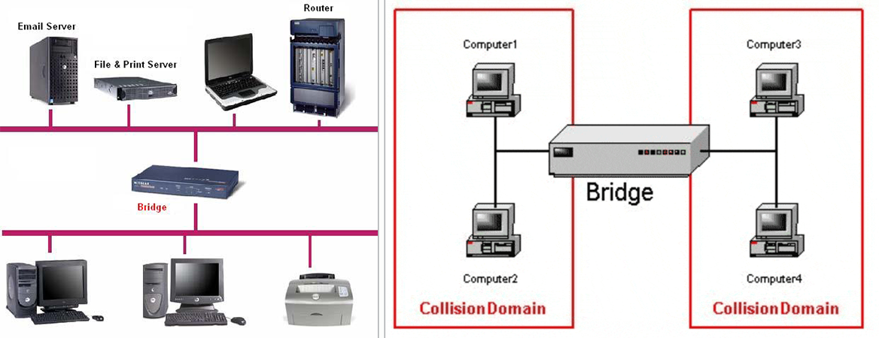
8. Bridge
Fungsi dari bridge itu sama dengan fungsi repeater tapi bridge lebih fleksibel dan lebih cerdas dari pada repeater. Bridge dapat menghubungkan jaringan yang menggunakan metode transmisi yang berbeda. Misalnya bridge dapat menghubungkan Ethernet baseband dengan Ethernet broadband.

Slide 29
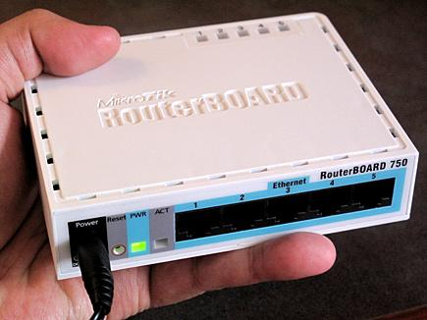
9. Router
Fungsi utama router adalah sebagai perangkat dalam jarinan komputer yang digunakan sebagai penghubung antara jaringan atau network. Router yang menentukan jalur mana yang terbaik untuk dilewati paket data sehingga data dapat sampai ke tujuannya.

